Slide 1

פרק 2
מבוא להנדסת תהליכים
ד"ר ענבל צרפתי-ברעד
03 · גרפים לוגריתמיים
02 · התאמת עקומות
01 · מדידה ואינטרפולציה

Slide 2
פרק 2 · מדידה ואינטרפולציה
פרק 2 – מבוא להנדסת תהליכים
נושאים
תפוקות למידה - בסיום מוצלח של פרק זה תוכלו:
מימדים ויחידות, מערכות של יחידות, פקטור מעבר
כח ומסה
חישובים נומריים והערכות
הומוגניות ומספרים חסרי מימד
ניתוח והצגת נתוני תהליך
לקבוע מספר ספרות משמעותיות בערך נתון, ולבחור את מספר הספרות המשמעותיות הנדרשות בתוצאות של פעולות חשבון.
לבצע אינטרפולציה ליניארית על נתונים, ולנתח מצבים שבהם השיטה עלולה להטעות
לגזור משוואת קו ישר משתי נקודות נתונות, ולהתאים קו ישר לנתונים ניסיוניים.
לזהות ייצוגים גרפיים מתאימים (רגיל, חצי־לוגריתמי, לוגריתמי) עבור קשרים מסוג חזקה או אקספוננט; לקבוע פרמטרים מתוך גרף ליניארי

Slide 3
01
פרק 2 · תת-נושא 1 מתוך 3
ניתוח והצגת נתוני תהליך
03 · גרפים לוגריתמיים
02 · התאמת עקומות
01 · מדידה ואינטרפולציה

Slide 4
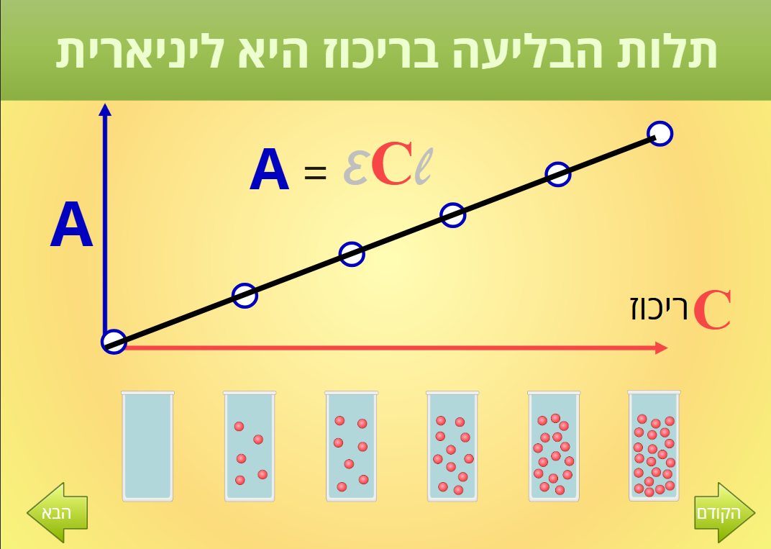
פרק 2 · מדידה ואינטרפולציה
מדידה עקיפה וכיול נתונים
ברוב המדידות ההנדסיות לא מודדים ישירות את הגודל הרצוי (למשל ריכוז).
1
נמדד גודל נלווה שקל למדידה — מוליכות, מתח או בליעת אור.
2
באמצעות ניסוי כיול יוצרים קשר בין הגודל הנמדד לגודל הרצוי.
3
דוגמה: לפי חוק ביר–למבר, בליעת אור (בערכים שרירותיים a.u.) פרופורציונלית לריכוז.
מתוך הלומדה "ספקטרוסקופיה, מבוא למשוואת ביר למברט", ד"ר אלינה גולדשטיין לויטין, היחידה לקידום איכות ההוראה והלמידה באוניברסיטת בן גוריון בנגב

Slide 5
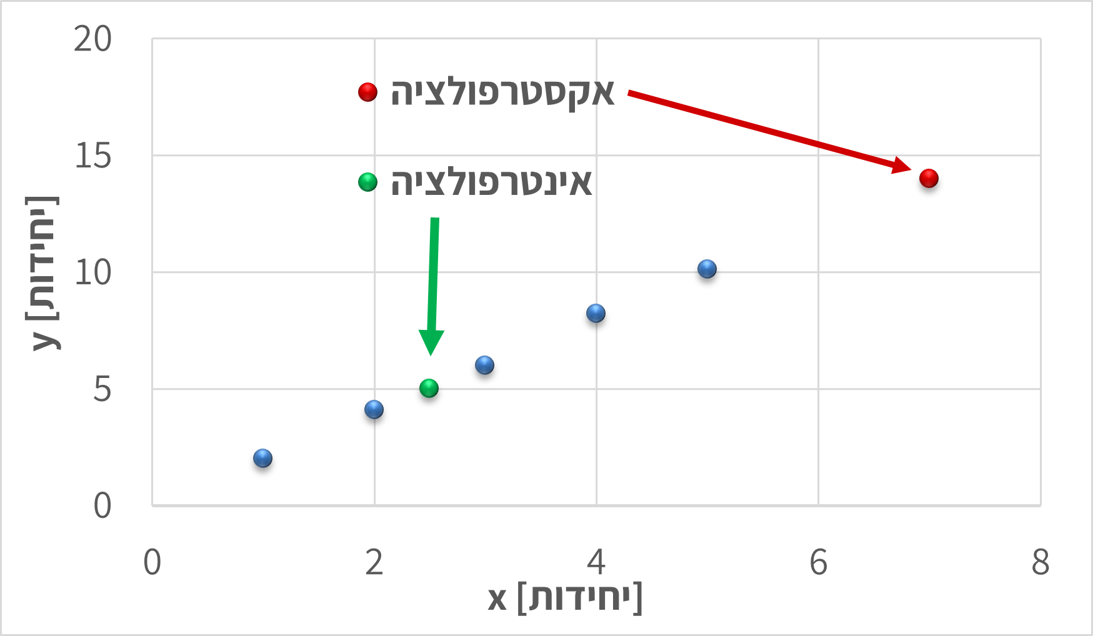
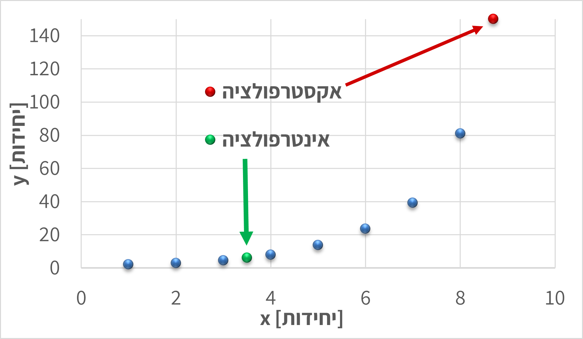
פרק 2 · מדידה ואינטרפולציה
אינטרפולציה ואקסטרפולציה
מדידת ערכים שלא נמדדו באופן ישיר
חיזוי בתוך תחום המדידות.
אינטרפולציה
חיזוי מחוץ לתחום המדידות.
אקסטרפולציה
באקסטרפולציה גדל הסיכון לשגיאה – המגמה עלולה לא להישמר.

Slide 6
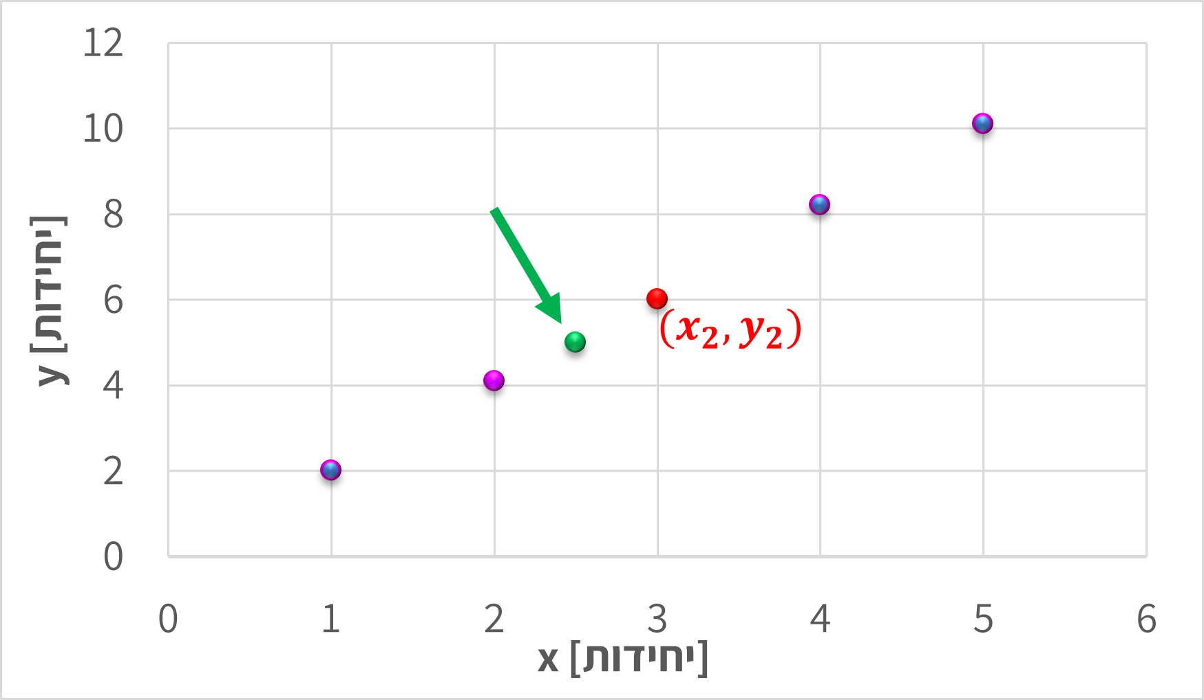
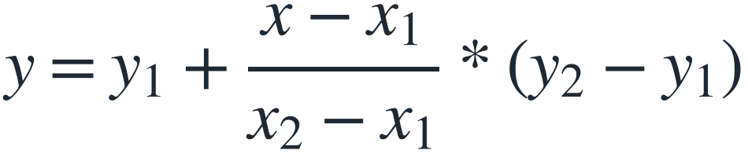
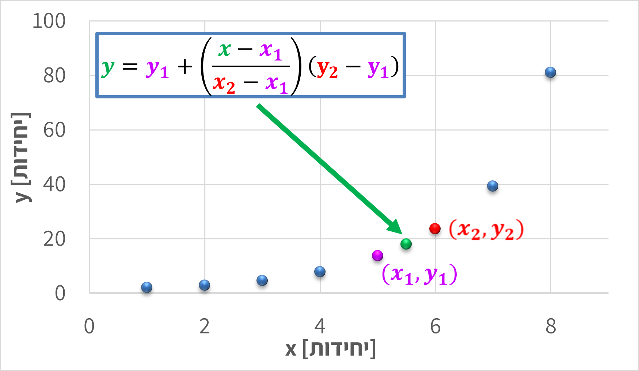
פרק 2 · מדידה ואינטרפולציה
אינטרפולציה מקומית
שימוש בקו ישר בין שתי נקודות סמוכות כדי לחשב ערך חסר:
מתאימה רק לקטעים קצרים שבהם הקשר כמעט ישר.
כאשר המדידות מדוייקות יחסית והמרחקים קצרים יכולה להתאים גם למערכות לא לינאריות (קירוב לקו ישר).

Slide 7
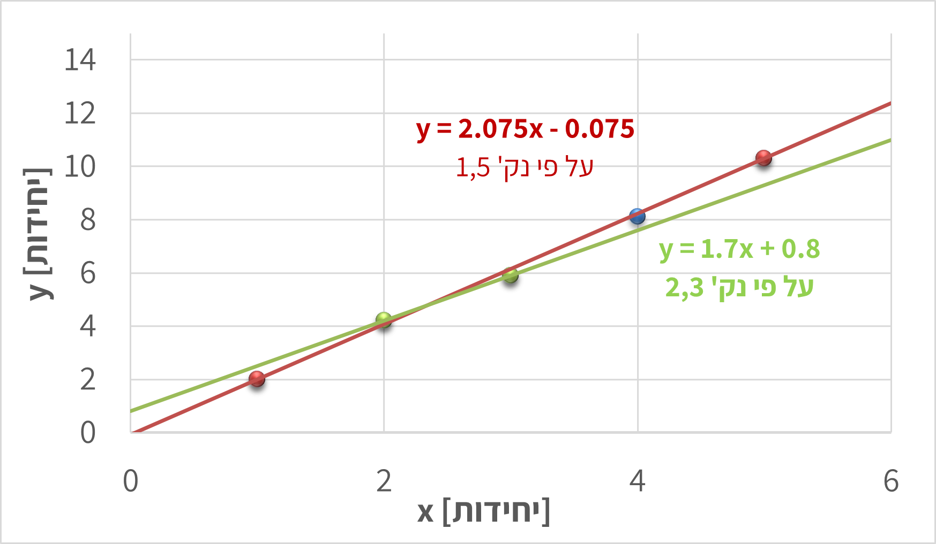
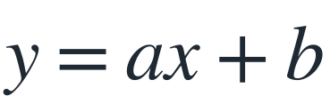
פרק 2 · התאמת עקומות
התאמת קו ישר
כאשר הנתונים מציגים קו ישר יחסית ללא רעשים. ("לפי העין")
נבחר שתי נקודות שמייצגות את המגמה באופן כללי
1
נשתמש בערכים אלו למציאת משוואת ישר
2
התוצאה תלויה בנק' שנבחרו
ניתן לבנות מספר ישרים, ולעשות ממוצע לקבועים.
מאפשר לבצע גם אינטרפולציה וגם אקסטרפולציה, אך האמינות פוחתת מחוץ לטווח הנתונים.

Slide 8
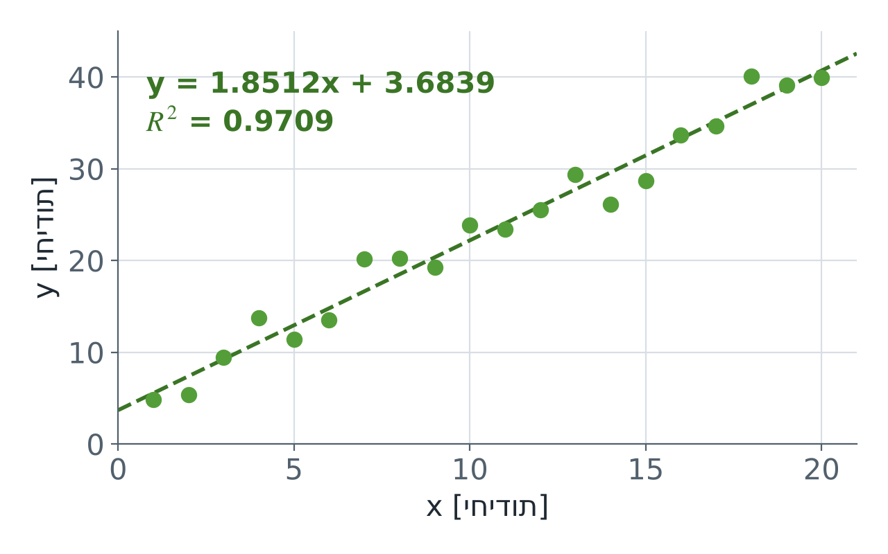
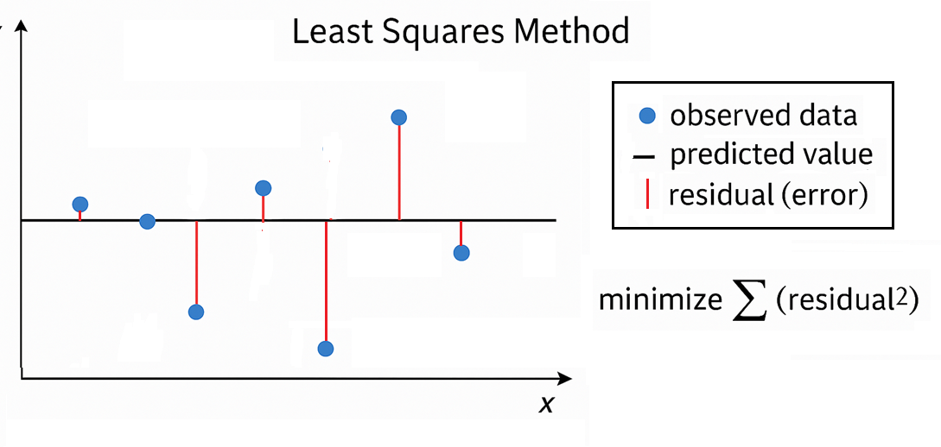
פרק 2 · התאמת עקומות
רגרסיה לינארית
כאשר הנתונים מפוזרים סביב הקו – נשתמש ברגרסיה ליניארית.
השיטה מוצאת את הקו שממזער את סכום ריבועי השגיאות.
מספקת מדדים לאיכות ההתאמה (כמו R²).

Slide 9
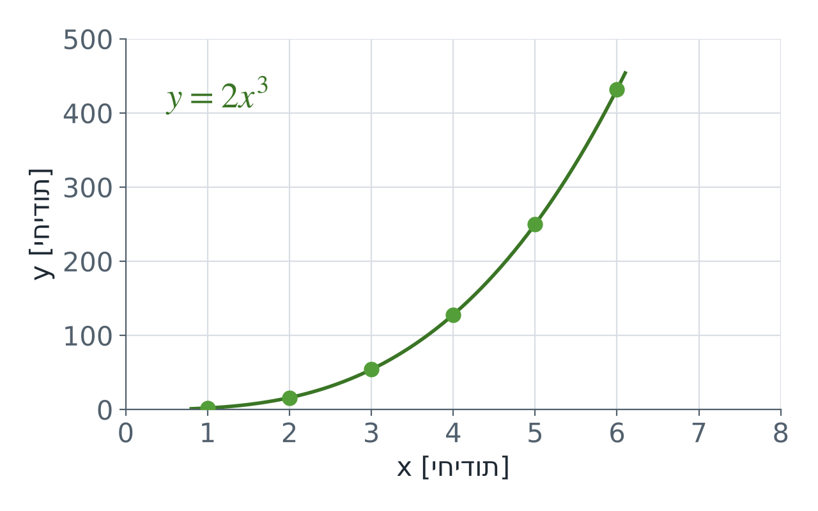
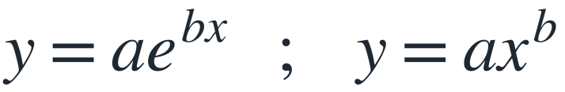
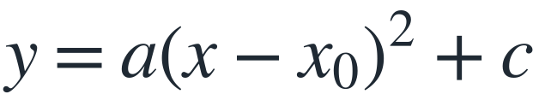
פרק 2 · התאמת עקומות
התאמה לא לינארית
כאשר הקשר אינו ליניארי (אקספוננציאלי, חזקתי וכד') – נשתמש בעקומה מתאימה.
לדוגמה
בחירת העקומה יכולה להיות אמפירית בלבד או להתבסס על מודל פיסיקלי
ההתאמה נעשית לרוב בעזרת חישוב ממוחשב.
קשה יותר להעריך בעין את איכות ההתאמה.
יש להיזהר מהתאמת יתר (Overfitting).

Slide 10
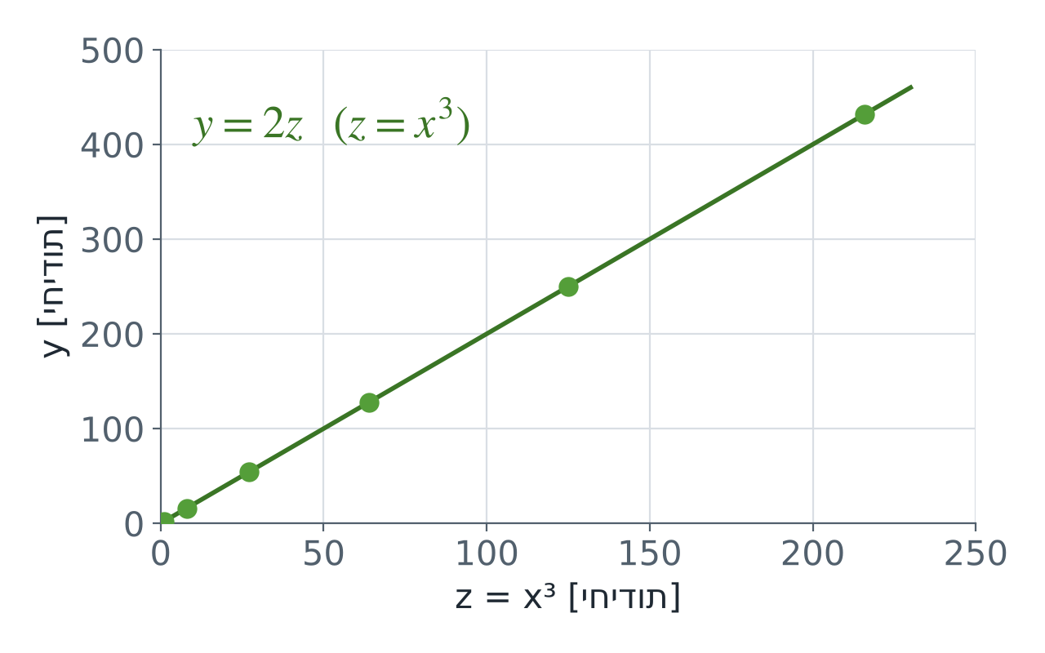
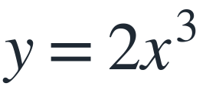
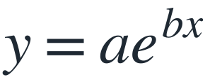
פרק 2 · התאמת עקומות
לינאריזציה
שיטה לפשט קשר לא ליניארי באמצעות שינוי משתנים.
לדוגמה, עבור
נצייר גרף של x³ נגד y.
מה יקרה ליחידות של ציר X?
באותו אופן עבור
נצייר גרף של x כנגד ln(y).

Slide 11


פרק 2 · גרפים לוגריתמיים
גרפי לוג-לוג וסמי-לוג
שיטה ותיקה להצגת קשרים אקספוננציאליים וחזקתיים.
בגרף סמילוגי רק אחד הצירים לוגריתמי; בגרף לוג–לוג שניהם.
הציר הלוגריתמי מבצע את פעולת הלוגריתם ומאפשר לזהות קשרים ישרים.
היום כמעט ולא מציירים גרפים כאלה ידנית, אך צריך לדעת לקרוא אותם.
הבנה של גרפים כאלה עוזרת להעריך שינויים לוגריתמיים ואקספוננציאליים.
דף סמילוגריתמי
semilog paper
גרף בעל ציר לוגריתמי וציר רגיל.
דף לוגריתמי
log paper
גרף ששני הצירים שלו הם על סקאלה לוגריתמית.

Slide 12
פרק 2 · גרפים לוגריתמיים
קריאת גרף לוגריתמי
היכן נמצא הערך 5 על גבי הסקאלה?
סקאלה לינארית
1
10
5
סקאלה לוגריתמית
1
10
5

Slide 13
פרק 2 · גרפים לוגריתמיים
קריאת גרף לוגריתמי
מהו הערך שמסומן בקו האדום?
סקאלה לינארית
1
10
5
8
סקאלה לוגריתמית
1
10
5
6

Slide 14
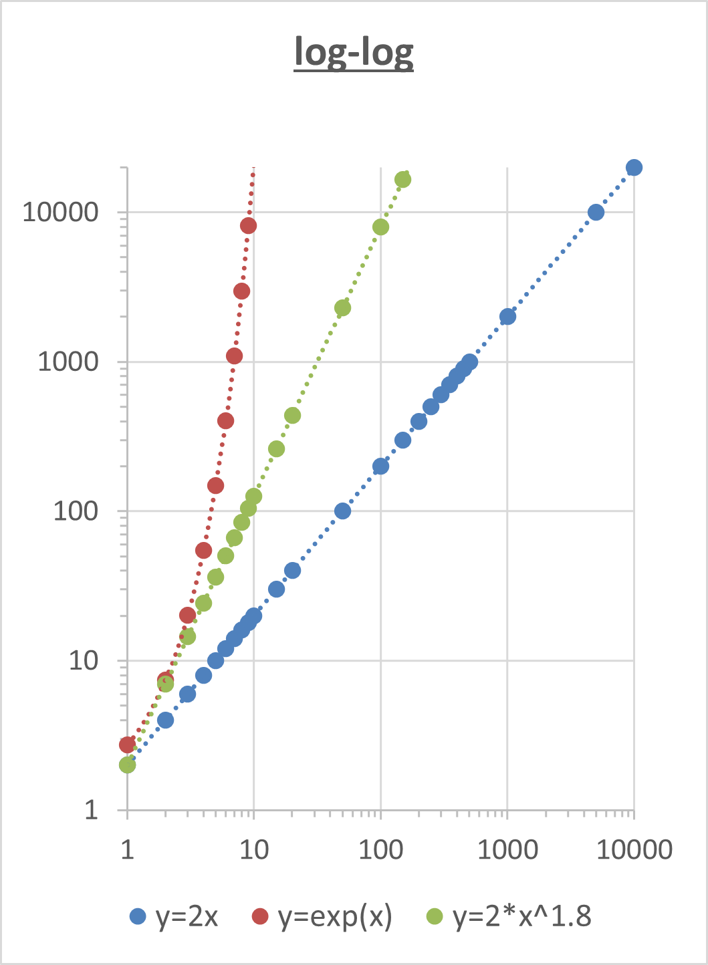
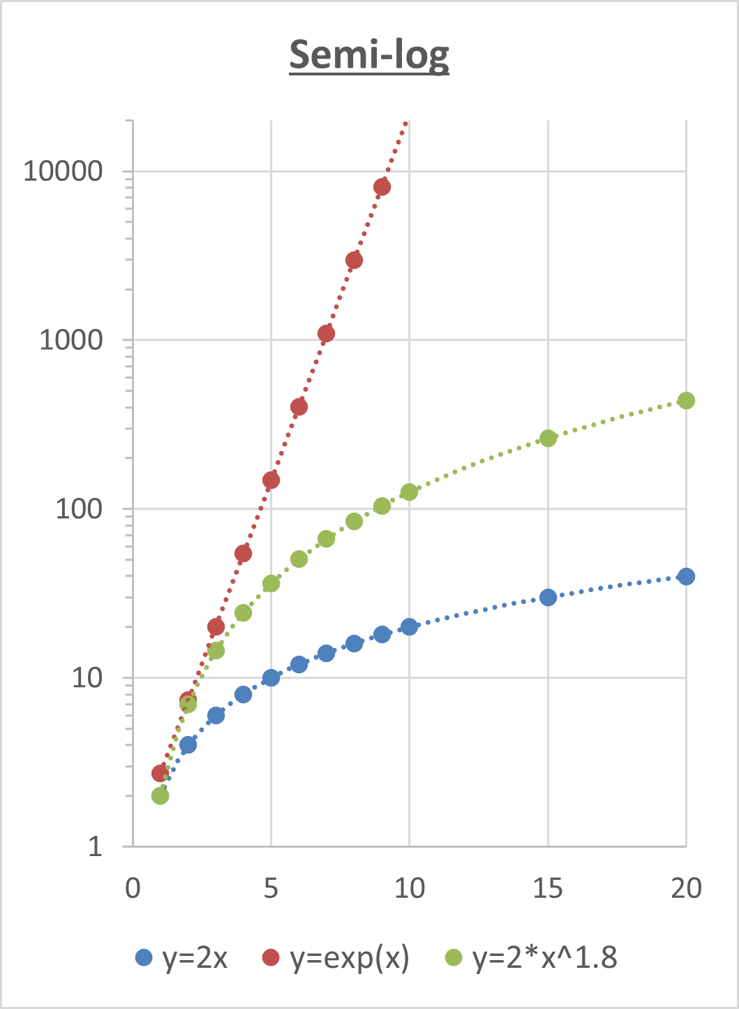
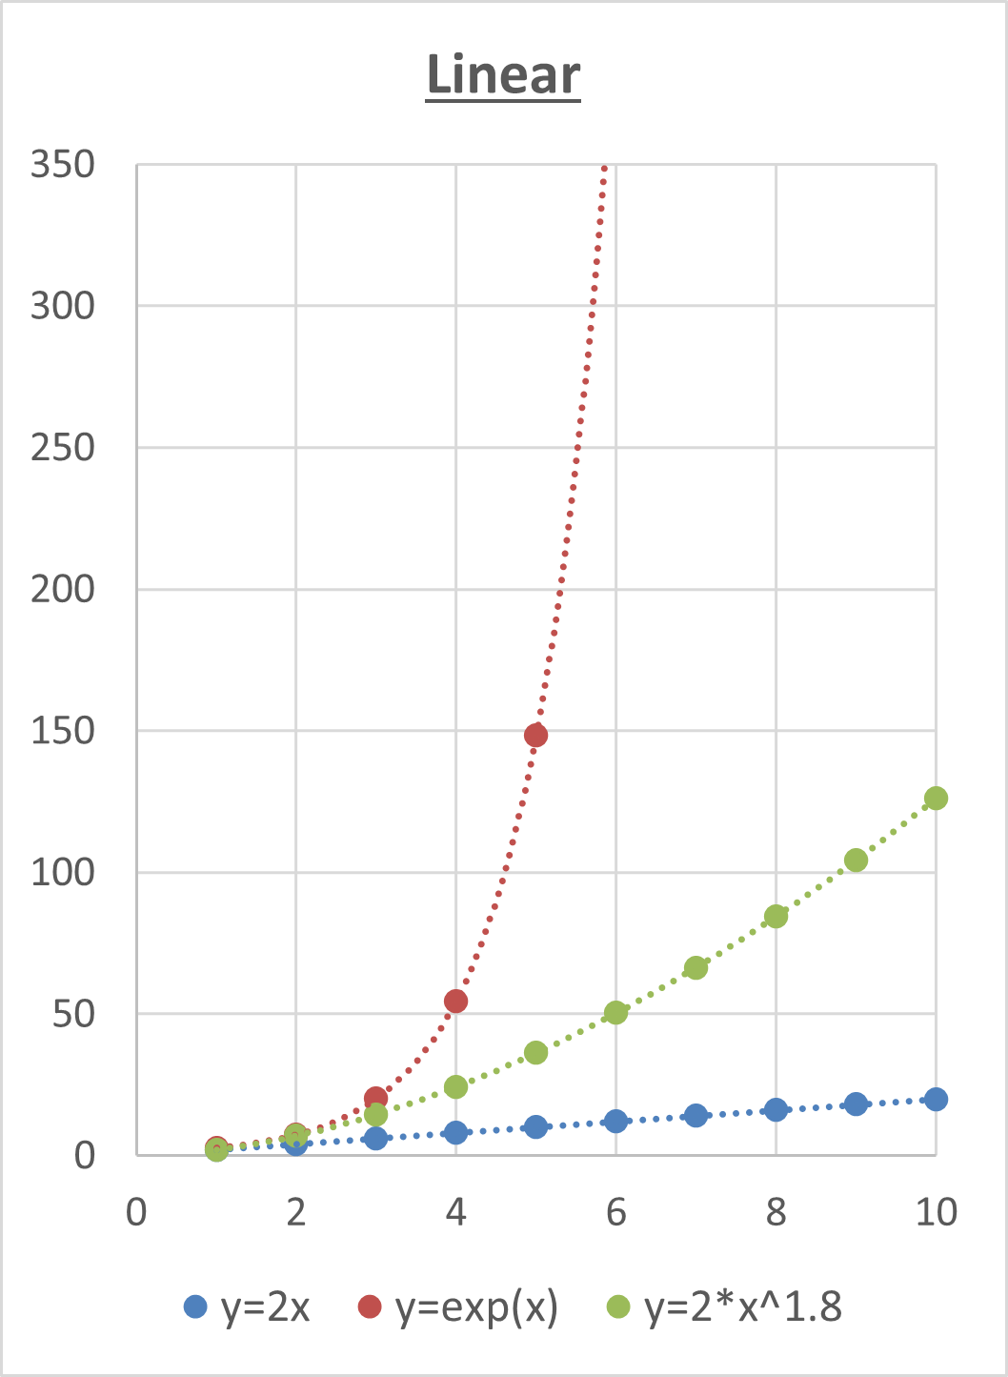
פרק 2 · גרפים לוגריתמיים
אותן פונקציות בשלושה סוגי צירים
Notes:
גרפי לוג לוג עוזרים לנו לזהות את החזקה כאשר יש קשר חזקתי

Slide 15
סיכום
פרק 2 · גרפים לוגריתמיים
סיכום
מטרת הניתוח - למצוא מודל מתמטי אמין שמתאר את הנתונים.
✓
לינאריזציה וגרפים לוגריתמיים
הצגה פשוטה של קשרים מורכבים.
התאמה ורגרסיה
תיאור כולל.
אינטרפולציה מקומית
חיזוי נקודתי
גם בעידן דיגיטלי – חשוב להבין את העקרונות כדי להעריך אמינות תוצאות.
✓

Slide 16
פרק 2 · גרפים לוגריתמיים
פרק 2 – מבוא להנדסת תהליכים
נושאים
תפוקות למידה - בסיום מוצלח של פרק זה תוכלו:
מימדים ויחידות, מערכות של יחידות, פקטור מעבר
כח ומסה
חישובים נומריים והערכות
הומוגניות ומספרים חסרי מימד
ניתוח והצגת נתוני תהליך
להמיר גדלים פיזיקליים בין מערכות יחידות שונות בעזרת פקטורי מעבר.
לקבוע מספר ספרות משמעותיות בערך נתון, ולבחור את מספר הספרות המשמעותיות הנדרשות בתוצאות של פעולות חשבון.
לזהות יחידות מקובלות למסה ולמשקל במערכות SI, CGS ואמריקאיות, לחשב משקל מתוך מסה ביחידות טבעיות או מוגדרות.
להסביר את עקרון ההומוגניות הממדית של משוואות ולהחיל אותו על איברים לא ידועים.
לבצע אינטרפולציה ליניארית על נתונים, ולנתח מצבים שבהם השיטה עלולה להטעות
לגזור משוואת קו ישר משתי נקודות נתונות, ולהתאים קו ישר לנתונים ניסיוניים.
לזהות ייצוגים גרפיים מתאימים (רגיל, חצי־לוגריתמי, לוגריתמי) עבור קשרים מסוג חזקה או אקספוננט; לקבוע פרמטרים מתוך גרף ליניארי

Slide 17
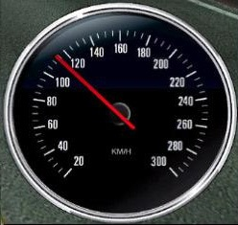
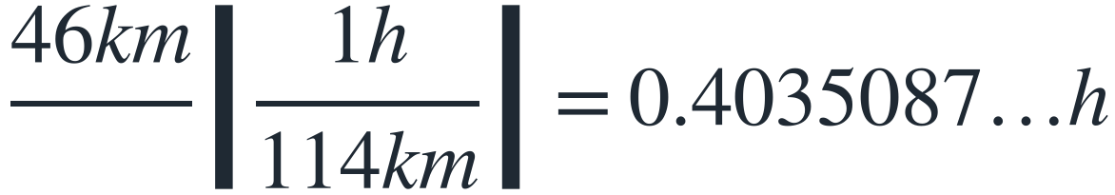
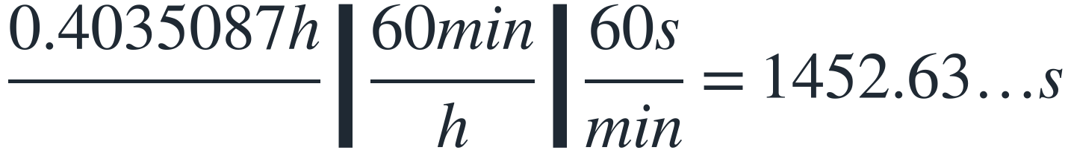
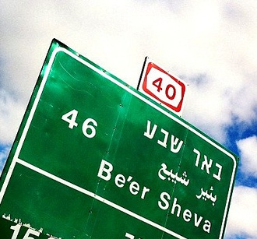
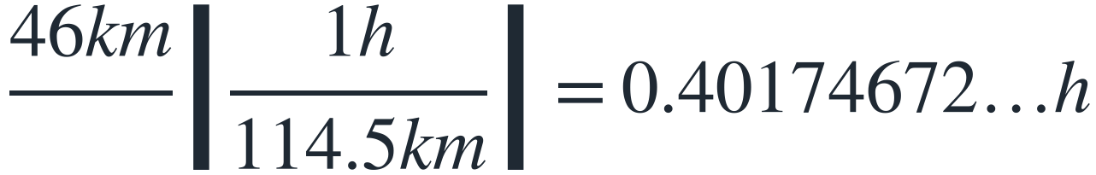
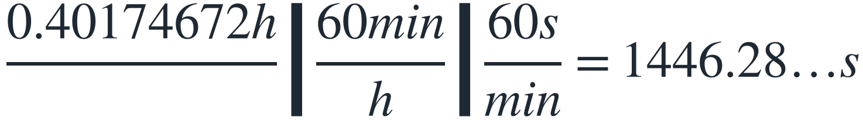
פרק 2 · גרפים לוגריתמיים
ספרות משמעותיות בחישובים מדעיים
כמה זמן יקח לנהג להגיע לבאר שבע?
האם יש משמעות למספר השניות שחושב?
מה יקרה אם המהירות היא בעצם 114.5 קמ"ש?

Slide 18
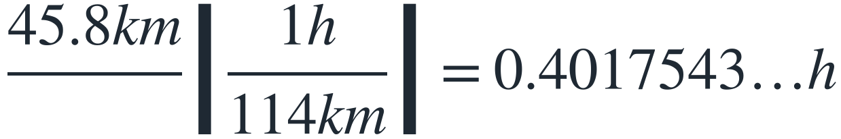
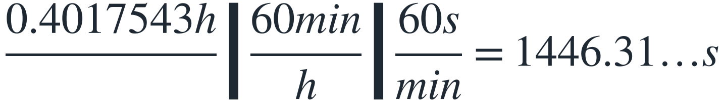
פרק 2 · גרפים לוגריתמיים
ספרות משמעותיות בחישובים מדעיים
באותו האופן, מה יקרה אם מרחק הנסיעה המדוייק שלנו הוא דווקא 45.8 ק"מ?
הערכה מיטבית של זמן הנסיעה - בערך 1450 שניות.
לא ניתן לדעת מעבר כי הנתונים הראשוניים שלנו לא מספיק מדוייקים
בחישוב הזה לספרת האחדות ולספרות אחרי הנקודה אין משמעות.

Slide 19
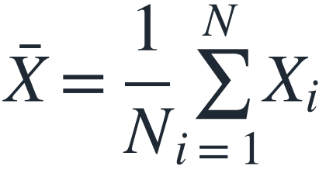
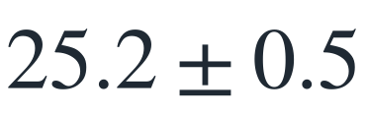
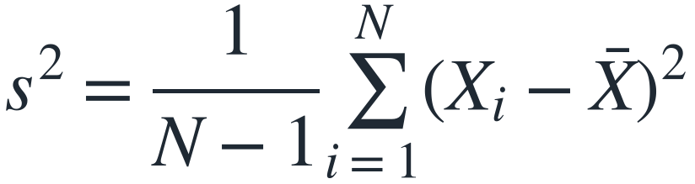
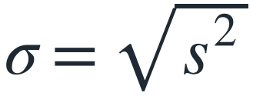
פרק 2 · גרפים לוגריתמיים
שגיאות
ממוצע המדגם
במדידה אחת, כאשר אין מידע נוסף, נתייחס לשגיאה כמחצית מהספרה המשמעותית האחרונה
שונות s² וסטיית תקן σ
ככל שנדגום יותר פעמים, נוכל לקבל הערכה יותר מדוייקת של הערך והשגיאה

Slide 20
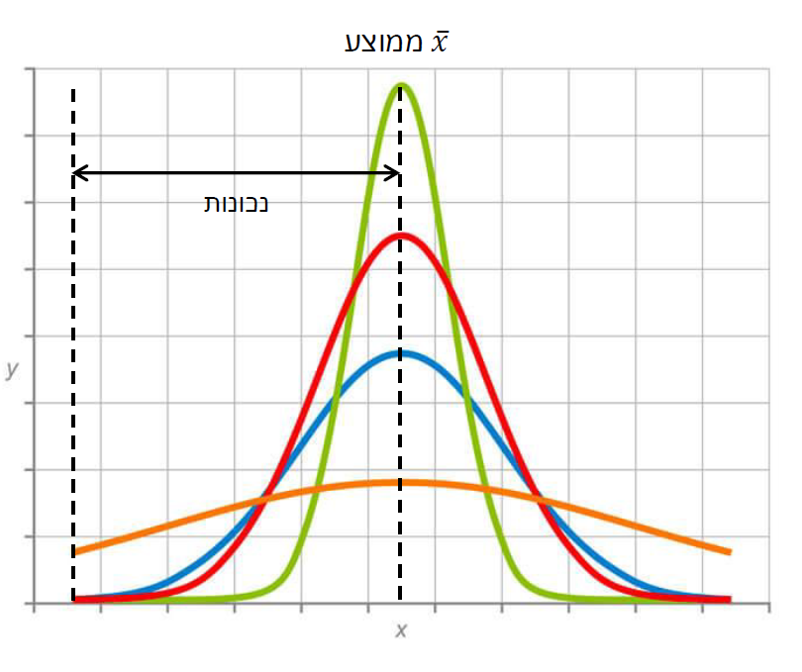
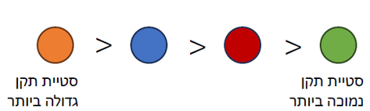
פרק 2 · גרפים לוגריתמיים
סטיית תקן של מדגם
מדד לגודל השגיאה.
כללי אצבע
±σ
כ-68% מהמדידות נמצאות בטווח
±2σ
כ-95% בתוך
±3σ
כ-99% בתוך
ככל שסטיית התקן גדלה, התוצאה פחות הדירה.

